Slide 1
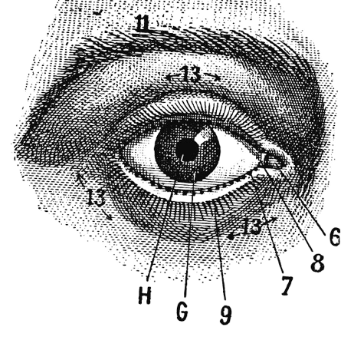

Retinopatía
Diabética
Cibernética III
Juan Felipe Rodríguez
Código 20181020158
Camila Lozano
Código 20201020161

Slide 2
Retinopatía Diabética
Una de las principales causas de la ceguera es la retinopatía diabética, la cual se puede definir como el deterioro o daño de en los vasos sanguíneos del tejido ubicado en la parte posterior del ojo.
Por medio de varios estudios se ha llevado la investigación para descubrir de manera preventiva, por medio de inteligencia artificial, el daño o inicios de daño sobre el ojo.
Cibernética III

Slide 3
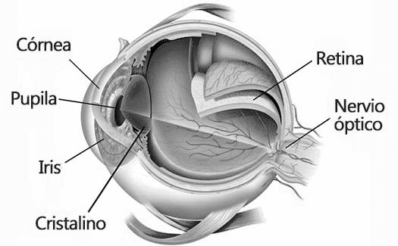
Retinopatía Diabética
Por medio del estudio de la retina, a lo largo del tiempo se han presentado diversas técnicas para conocer si está o no comprometida la retina.
Cibernética III

Slide 4
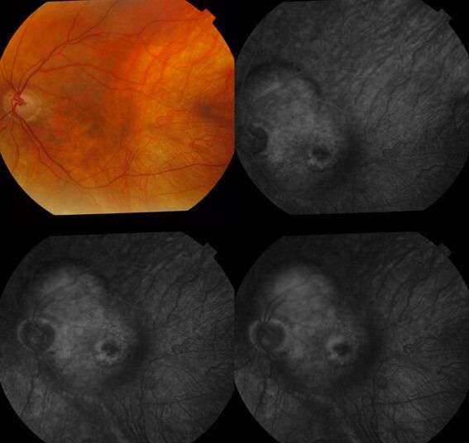
Estudio de las angiografías fluoresceínicas
Cibernética III

Slide 5
Estudio de las angiografías fluoresceínicas
Dependiendo del daño que haya en el ojo se puede establecer si se encuentra en una etapa inicial, preliminar o final de la retinopatía.
Cibernética III

Slide 6
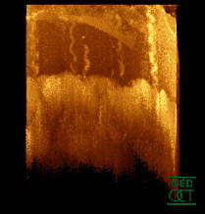
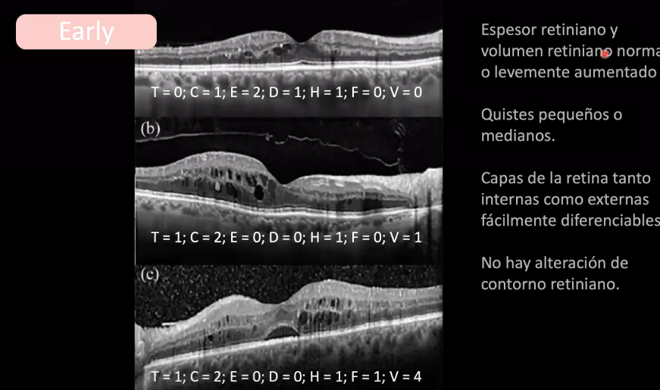
Tomografía de
coherencia óptica
Cibernética III

Slide 7
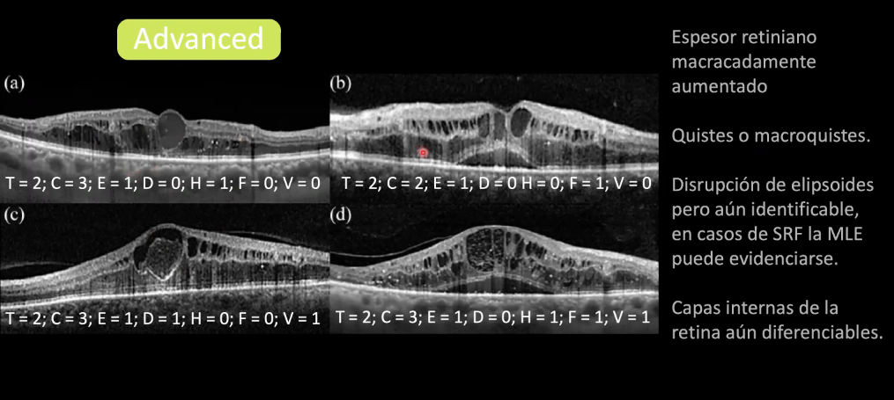
Tomografía de
coherencia óptica
Cibernética III

Slide 8
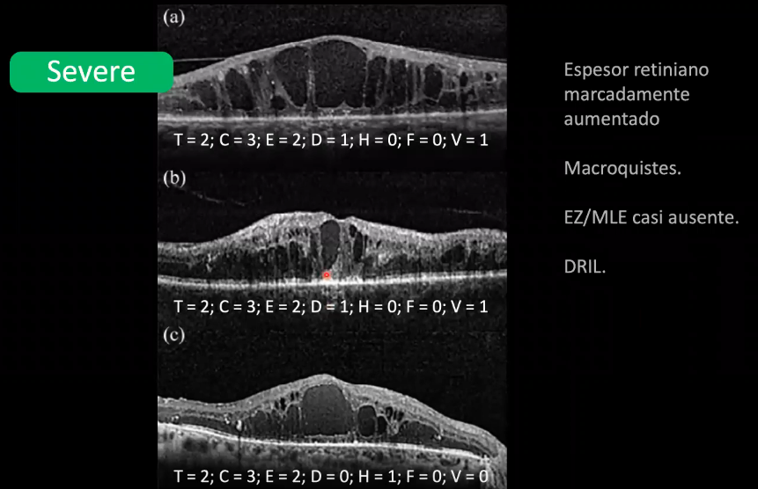
Tomografía de
coherencia óptica
Cibernética III

Slide 9
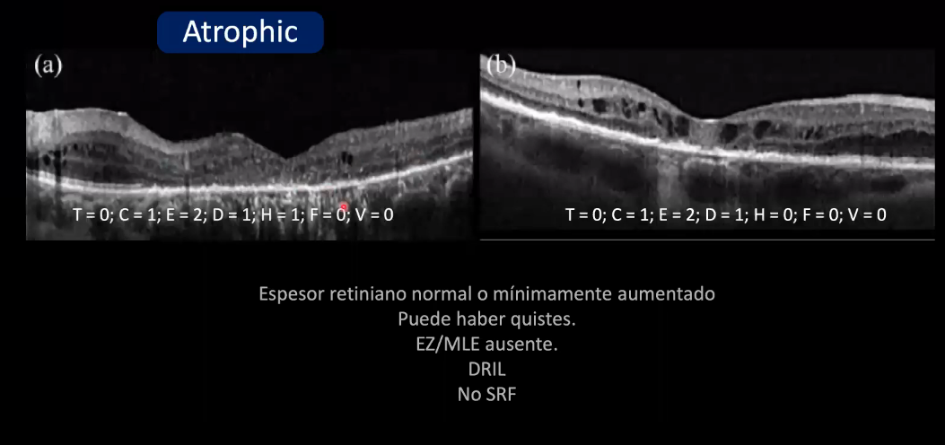
Tomografía de
coherencia óptica
Cibernética III

Slide 10
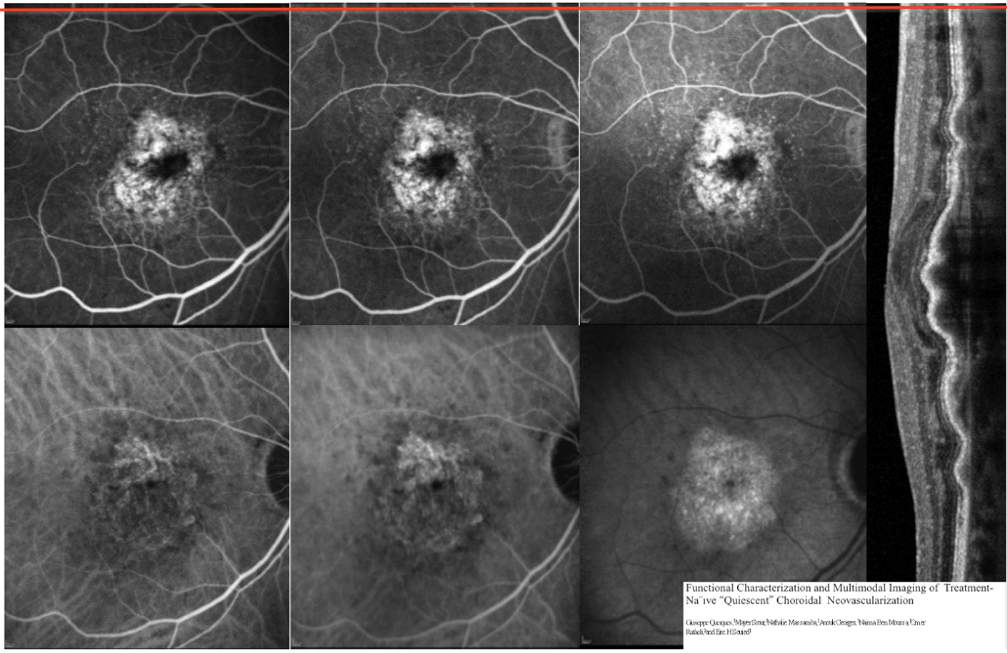
Angiotomografía
Cibernética III

Slide 11
Libros
Keel, S., Lee, P. Y., Scheetz, J., Li, Z., Kotowicz, M. A., MacIsaac, R. J., & He, M. (2018). Feasibility and patient acceptability of a novel artificial intelligence-based screening model for diabetic retinopathy at endocrinology outpatient services: a pilot study. Scientific reports, 8(1), 1-6.
Malerbi, F. K., Andrade, R. E., Morales, P. H., Stuchi, J. A., Lencione, D., de Paulo, J. V., ... & Belfort Jr, R. (2022). Diabetic retinopathy screening using artificial intelligence and handheld smartphone-based retinal camera. Journal of Diabetes Science and Technology, 16(3), 716-723.
Li, S., Zhao, R., & Zou, H. (2022). Artificial intelligence for diabetic retinopathy. Chinese Medical Journal, 135(03), 253-260.
Saha, R., Chowdhury, A. R., & Banerjee, S. (2016). Diabetic retinopathy related lesions detection and classification using machine learning technology. In Artificial Intelligence and Soft Computing: 15th International Conference, ICAISC 2016, Zakopane, Poland, June 12-16, 2016, Proceedings, Part II 15 (pp. 734-745). Springer International Publishing.
Saha, R., Chowdhury, A. R., & Banerjee, S. (2016). Diabetic retinopathy related lesions detection and classification using machine learning technology. In Artificial Intelligence and Soft Computing: 15th International Conference, ICAISC 2016, Zakopane, Poland, June 12-16, 2016, Proceedings, Part II 15 (pp. 734-745). Springer International Publishing.
Cibernética III

Slide 12
Libros
Lang, G. E. (Ed.). (2007). Diabetic retinopathy (Vol. 39). Karger Medical and Scientific Publishers.
Rudnicka, A. R., & Birch, J. (2000). Diabetic Eye Disease. Butterworth/Heinemann, Oxford, UK,.
Liesenfeld, B., Kohner, E., Piehlmeier, W. O. L. F. G. A. N. G., Kluthe, S., Aldington, S., Porta, M., ... & Hepp, K. D. (2000). A telemedical approach to the screening of diabetic retinopathy: digital fundus photography. Diabetes care, 23(3), 345-348.
Jagan Mohan, N., Murugan, R., & Goel, T. (2022). Deep learning for diabetic retinopathy detection: Challenges and opportunities. Next Generation Healthcare Informatics, 213-232.
Lee, S. C., Lee, E. T., Kingsley, R. M., Wang, Y., Russell, D., Klein, R., & Warn, A. (2001). Comparison of diagnosis of early retinal lesions of diabetic retinopathy between a computer system and human experts. Archives of Ophthalmology, 119(4), 509-515.
Shanthini, A., Manogaran, G., & Vadivu, G. (2022). Deep Convolutional Neural Network for the Prognosis of Diabetic Retinopathy. Springer.
Tsin, A., & Grigsby, J. (Eds.). (2018). Early Events in Diabetic Retinopathy and Intervention Strategies. BoD–Books on Demand.
Cibernética III

Slide 13
Webgrafía
[1412.6071] Fractional Max-Pooling
Diabetic Retinopathy Detection | Kaggle
https://github.com/btgraham/SparseConvNet
Detecting diabetic retinopathy in eye images
¿Qué es la angiografía de fluoresceína? - American Academy of Ophthalmology
Retinopatía diabética
Cibernética III

Slide 14
Propuesta realizada
Para definir, dentro de los posibles estados, los de la retina que determinan la presencia de la retinopatía diabética se tienen las siguientes convenciones que serán las variables de entrada:
Espesor macular
Quistes intrarretinianos
Elipsoides
Desorganización de las capas de la retina
Cibernética III

Slide 15
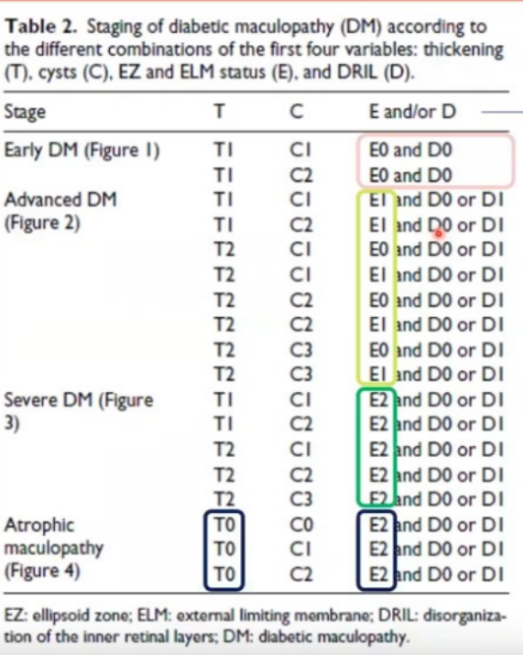
Propuesta realizada
Cibernética III

Slide 16
Propuesta realizada
En cuanto a las variables de salida, nivel de la enfermedad, estará determinada por las siguientes condiciones:
Temprana
Avanzada
Severa
Atrófica
Cibernética III

Slide 17
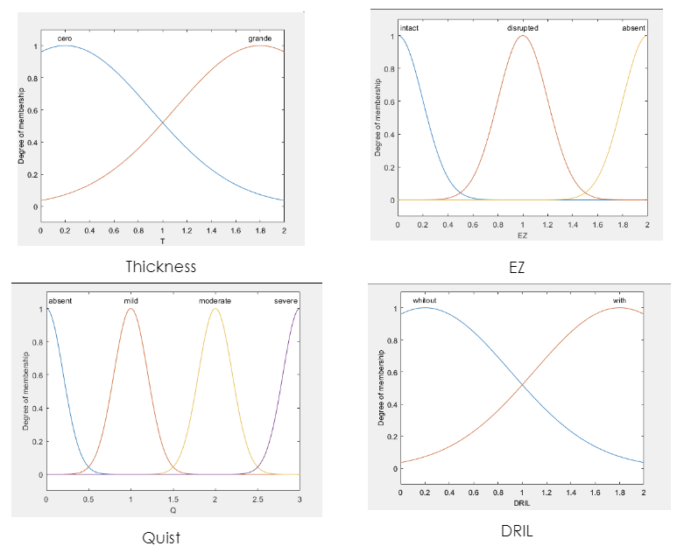
Configuración 1
Cibernética III

Slide 18
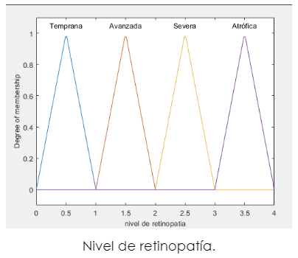
Configuración 1
Cibernética III

Slide 19
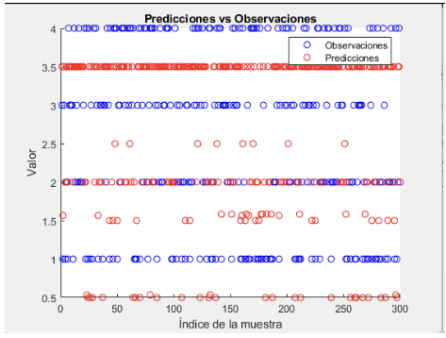
Configuración 1
Cibernética III

Slide 20
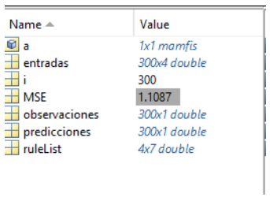
Configuración 1
Cibernética III

Slide 21
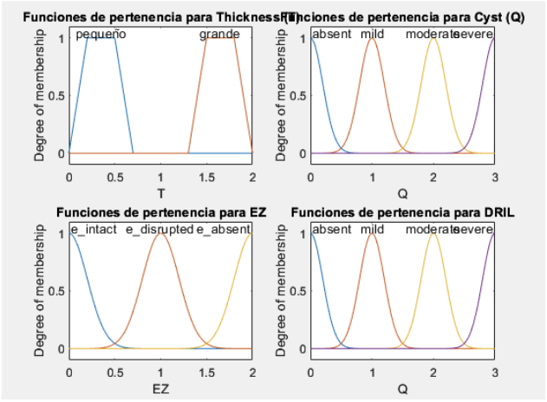
Configuración 2
Cibernética III

Slide 22
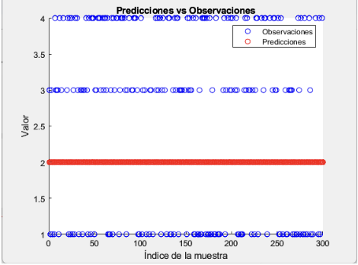
Configuración 2
Cibernética III

Slide 23
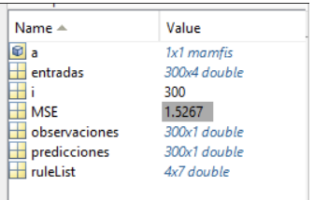
Configuración 2
Cibernética III

Slide 24
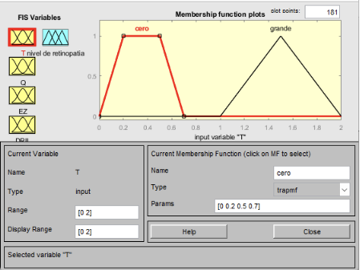
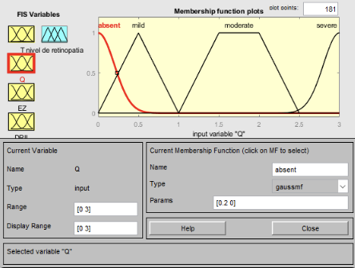
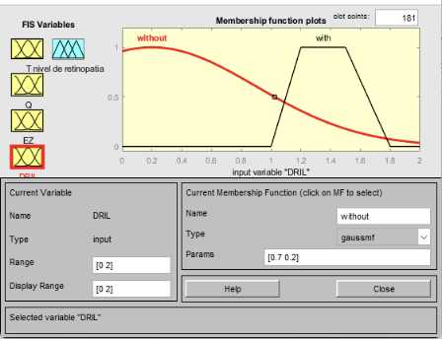
Configuración 3
Cibernética III

Slide 25
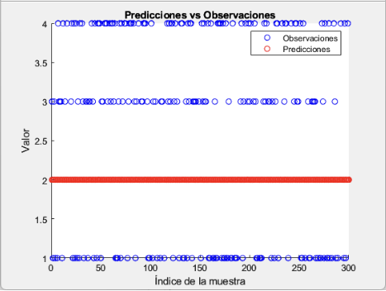
Configuración 3
Cibernética III

Slide 26
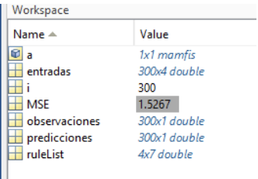
Configuración 3
Cibernética III

Slide 27
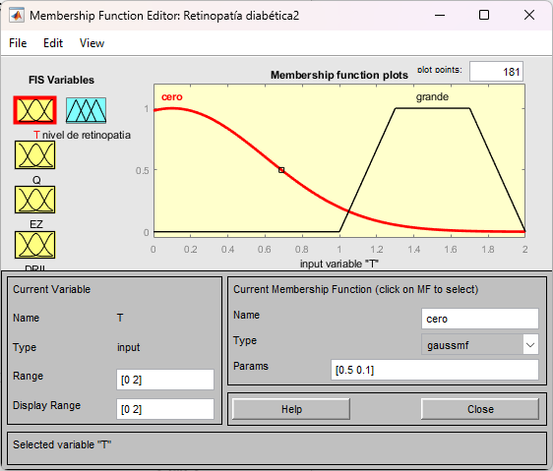
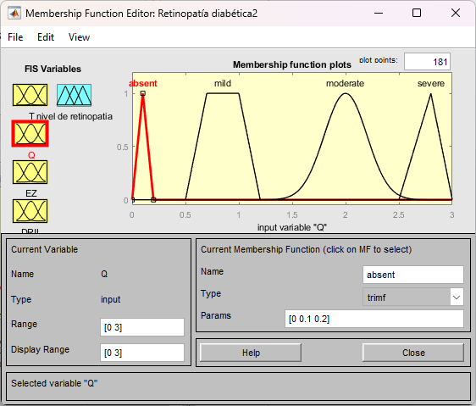
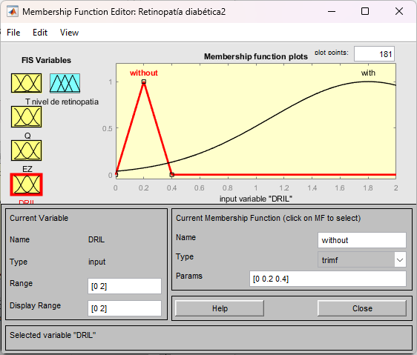
Configuración 4
Cibernética III

Slide 28
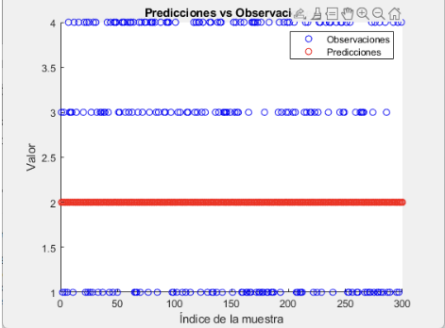
Configuración 4
Cibernética III

Slide 29
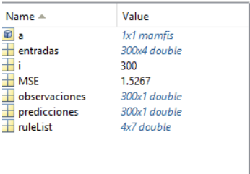
Configuración 4
Cibernética III

Slide 30
Resultados cuantitativos
Dependiendo del daño que haya en el ojo se puede establecer si se encuentra en una etapa inicial, preliminar o final de la retinopatía.
Configuración | Índice de desempeño MSE
C1 (alojada en drive C1.fis) | 1.1087
C2 (alojada en drive C2.fis) | 1.5267
C3 (alojada en drive C3.fis) | 1.5267
C4 (alojada en drive C4.fis) | 1.5267
Cibernética III

Slide 31
Resultados cualitativos
Dependiendo del daño que haya en el ojo se puede establecer si se encuentra en una etapa inicial, preliminar o final de la retinopatía.
Configuración | Índice de desempeño MSE
C1 (alojada en drive C1.fis) | 1.1087
C2 (alojada en drive C2.fis) | 1.5267
C3 (alojada en drive C3.fis) | 1.5267
C4 (alojada en drive C4.fis) | 1.5267
Cibernética III

Slide 32
Análisis - Funciones de pertenencia
Gaussianas: Suaves y continuas, ideales para transiciones graduales entre estados.
Trapezoidales y Triangulares: Bordes abruptos, aptas para transiciones más claras y definidas.
Cibernética III

Slide 33
Análisis - Ajuste del Modelo
El éxito o fracaso en mejorar el ajuste tras modificar la configuración inicial puede señalar si las funciones de membresía iniciales eran las adecuadas.
Cibernética III

Slide 34
Análisis - Importancia de la Experimentación
Cambiar funciones y validar con datos reales o simulaciones para obtener intuiciones valiosas.
Cibernética III

Slide 35
Conclusiones
La elección de funciones de membresía es crítica para la calidad del modelo.
Es vital comprender tanto la matemática detrás de las funciones como la lógica o física del sistema que se modela.
La modelización difusa es tanto un arte como una ciencia: requiere experimentación empírica y comprensión teórica.
Cibernética III

Slide 36
Gracias!!
Cibernética III
Juan Felipe Rodríguez
Código 20181020158
Camila Lozano
Código 20201020161

Slide 37
Bibliografía
An optical coherence tomography-based grading of diabetic maculopathy proposed by an international expert panel: The European School for Advanced Studies in Ophthalmology classification
A Pathogenetic Classification of Diabetic Macular Edema
Gomez Rocha, Dra. Maria Alejandra. “OCT Y OCT-A En Diabetes.” Www.youtube.com, Residentes Oftalmología FOSCAL, 7 May 2020, www.youtube.com/watch?v=l-tPxUCbM5w . Accessed 9 Feb. 2023.
Turbert, David. “¿Qué Es Una Tomografía de Coherencia Óptica?” American Academy of Ophthalmology, American Academy of Ophthalmology, 8 Mar. 2022, www.aao.org/salud-ocular/tratamientos/tomografia-de-coherencia-optica . Accessed 9 Feb. 2023.
Cibernética III

